Slide 1
Introducción a la Programación
Repetición Simple y Parámetros
Prof. Alan Rodas Bonjour
parte del material tomado de Introducción a la Programación - UNQ - Pablo E. “Fidel” Martínez López

Slide 2
Repaso

Slide 3
Repaso
Programar es comunicar (con máquinas y personas)
Lenguaje de programación (Gobstones)
Comandos: describen acciones
Expresiones: describen información
Programas
Describen transformaciones de estado
Hay infinitos programas equivalentes
Deben documentarse e indentarse
Propósito y precondiciones

Slide 4
Repasos
Procedimientos
Definición de nuevos comandos
Brindan abstracción para los comandos
Permiten expresar diversas cosas
Representación de información y primitivas del dominio del problema a solucionar
Estrategia de solución y subtareas
Aportan legibilidad, claridad y modificabilidad
Pueden ser reutilizados muchas veces

Slide 5
Repetición Simple

Slide 6
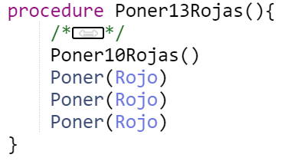
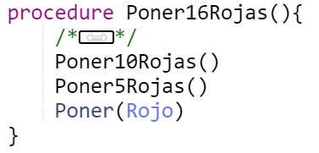
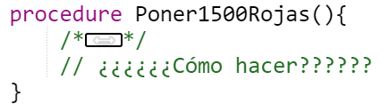
Repetición simple
Para hacer una tarea muchas veces,
podemos poner muchas veces el mismo comando, o
podemos usar algunos procedimientos
PERO esto es incómodo y poco generalizable
¡Resulta difícil generalizar!

Slide 7
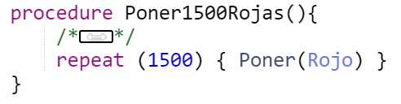
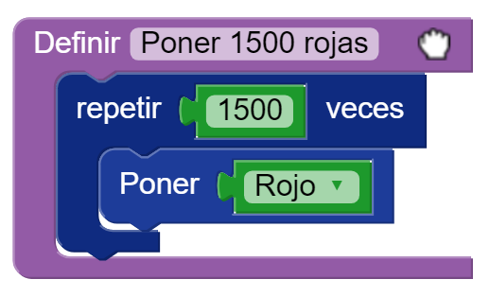
Repetición simple
¿Cómo mejorar esta situación?
Precisamos una herramienta del lenguaje
Repetición simple
Permite repetir un grupo de comandos una cantidad fija de veces
En bloques y texto son parecidas pero levemente diferentes

Slide 8
Repetición simple
¿Cómo se define la repetición simple?
En bloques, con el bloque “repetir _ veces”
En texto, con la palabra clave repeat
Lleva una expresión numérica (entre paréntesis)
Tiene un cuerpo (entre llaves)
Expresión numérica
Cuerpo

Slide 9
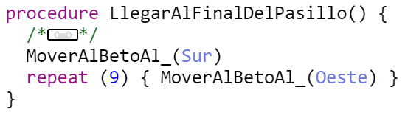
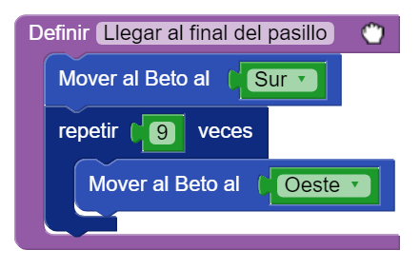
Repetición simple
Una repetición simple
Arma un comando compuesto
Observar la forma que tiene el bloque…
Por ello se puede usar como otros comandos
Secuencia de comandos

Slide 10
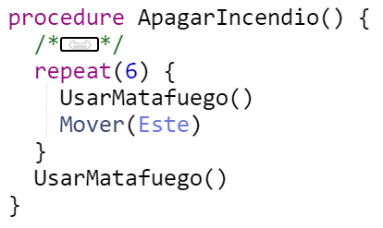
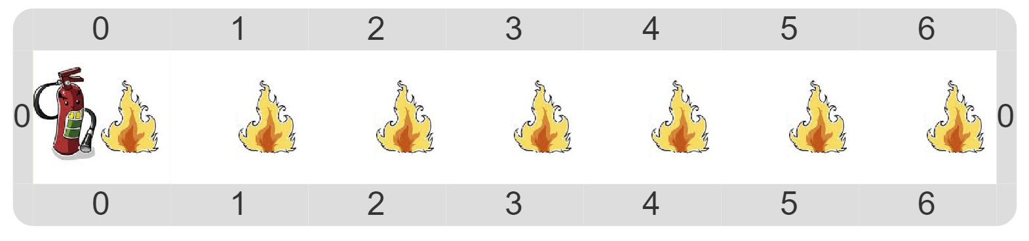
Repetición simple y casos de borde
Al usar una repetición
Hay que tener cuidado de los “casos de borde”
En los “bordes” a veces hay que hacer algo diferente
Hay 7 focos de incendio, ¡pero solo hay que moverse 6 veces!
6
+
1
Caso de borde

Slide 11
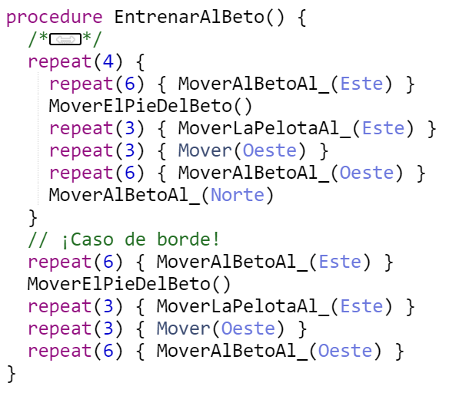
Repetición simple y legibilidad
Una regla general para mejorar código
No usar una repetición dentro de otra
Si bien se puede hacer, es difícil de entender
Recordar que la legibilidad importa
Una repetición dentro de otra
¡MUY FEO!
¡¡FEÍSIMO!!

Slide 12
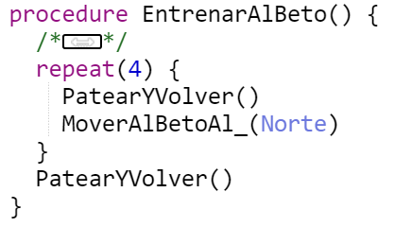
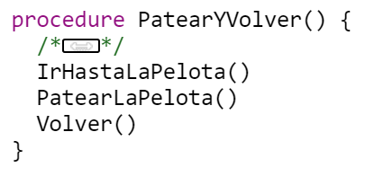
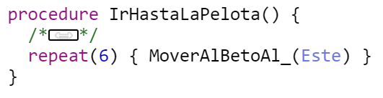
Repetición simple y legibilidad
¡No usar una repetición dentro de otra!
Si hay 2 repeticiones, es porque hay una subtarea que se repite. ¡Mejor definir procedimientos!
¡Así es más fácil de entender!

Slide 13
Parámetros

Slide 14
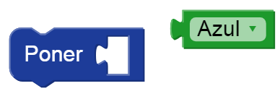

Argumentos
Vimos que los comandos primitivos llevan argumentos
Es un dato que le da información al comando
En GobstonesJr se arma como un rompecabezas
En GobstonesSr se usan paréntesis después del nombre del comando
Azul es el argumento del comando Poner

Slide 15




Argumentos
Los procedimientos primitivos también pueden llevar argumentos
Sirven para lo mismo, y se escriben igual
En GobstonesWeb, los procedimientos primitivos que esperan argumentos tienen un _ en el nombre
Acá va el argumento…
…por ejemplo, Norte
OBSERVAR EL _

Slide 16
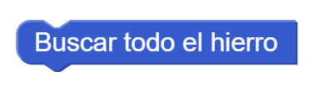
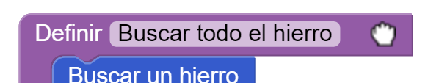


Argumentos
Los procedimientos definidos por nosotros, por el momento, no pueden llevar argumentos
Los llamamos procedimientos simples
Van seguidos de (), para indicar que no los tienen
¿Cómo hacer para que esperen argumentos?
No espera argumentos

Slide 17
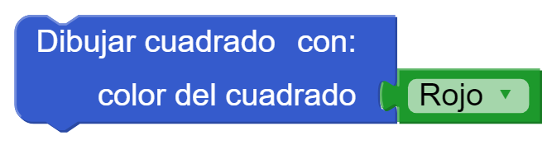

Definición de parámetros
Un procedimiento podría definir tener parámetros
Hablamos de procedimientos con parámetros
Por cada parámetro definido, el comando definido esperará un argumento (misma cantidad y orden)
¿Cómo se definen los parámetros?
¡Quiero definir un procedimiento que tenga esta posibilidad!

Slide 18
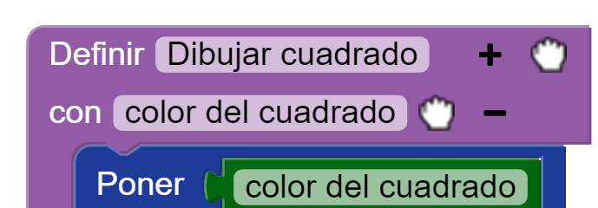

Definición de parámetros
¿Cómo se definen los parámetros?
En bloques, con el + dentro del bloque de definición
En texto, con un nombre entre los paréntesis al definir el procedimiento
Cada click acá agrega un parámetro
El nombre debe describir qué argumento se espera
en ese lugar

Slide 19
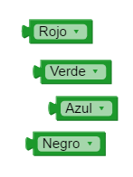
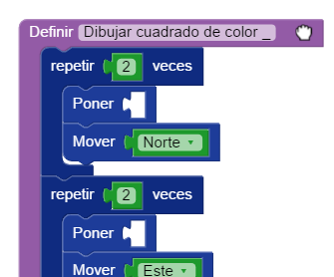
Parámetros
¿Qué es un parámetro?
Un agujero en un procedimiento
Un dato que FALTA, y debe proveerse al usarlo
?
Agujero
Datos

Slide 20
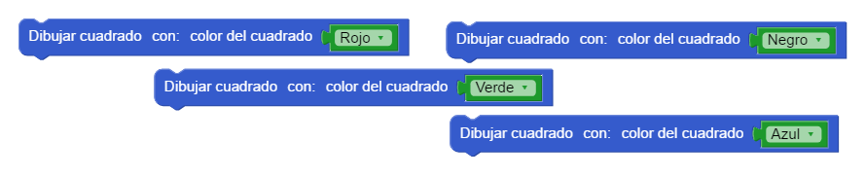
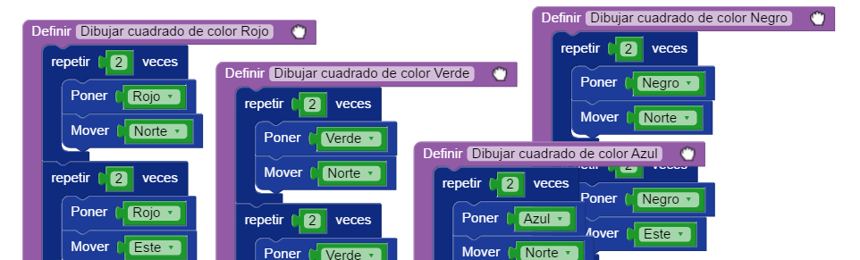
Procedimientos parametrizados
Un procedimiento parametrizado
Representa a muchos otros procedimientos simples
Permite solucionar muchos problemas parecidos de una sola vez

Slide 21
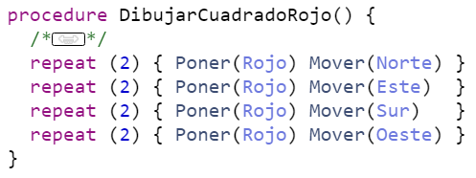
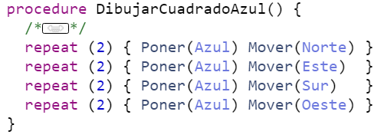

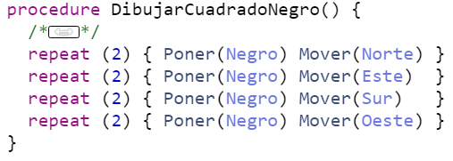
Parámetros
¿Cómo hacer para saber poner un parámetro? (1)
En varios procedimientos parecidos, determinar las diferencias (por ejemplo, recuadrarlas)…

Slide 22
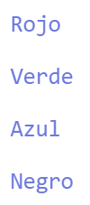
Parámetros
¿Cómo hacer para saber poner un parámetro? (2)
…y recortar el contenido de los recuadros para obtener el agujero. ¡Quedan todos iguales!

Slide 23
Parámetros
¿Cómo hacer para saber poner un parámetro? (3)
El procedimiento con agujero es uno solo
Pero falta algo para que esté completo

Slide 24
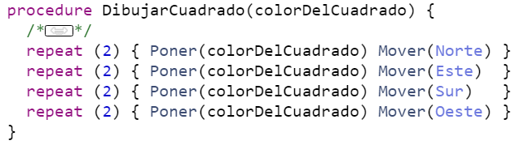
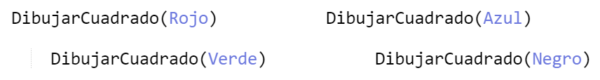
Parámetros
¿Cómo hacer para saber poner un parámetro? (4)
Le ponemos nombre al parámetro…
…y ahora el procedimiento está completo

Slide 25
Nombres de parámetros
El parámetro tiene un nombre
Que representa al valor del argumento
El parámetro solamente puede usarse en el procedimiento que lo define (y en ningún otro lado)
Nombre del parámetro
Usos del parámetro

Slide 26
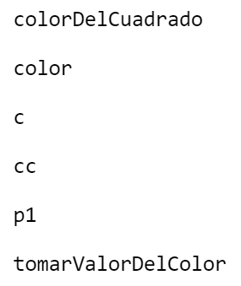
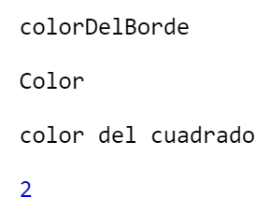
Nombres de parámetros
El nombre de un parámetro
Debe ser un sustantivo (pues describe un dato)
En Gobstones, debe empezar con minúscula
También usamos camelCase para escribirlo
¿Cuales de éstos son nombres válidos para el parámetro anterior? ¿Y cuáles son adecuados? ¿Por qué?

Slide 27
Nombres de parámetros
El nombre de un parámetro
Debe ser un sustantivo (pues describe un dato)
En Gobstones, debe empezar con minúscula
También usamos camelCase para escribirlo
¡Este sí en GobstonesJr!
¿Cuales de éstos son nombres válidos para el parámetro anterior? ¿Y cuáles son adecuados? ¿Por qué?

Slide 28
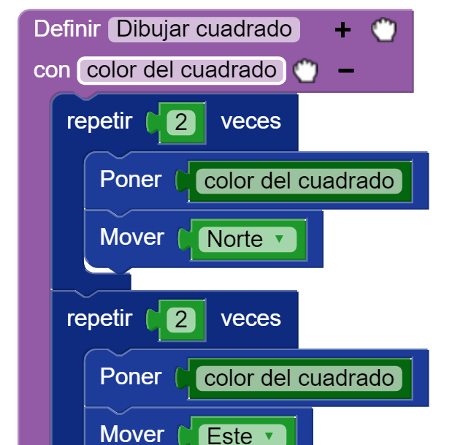
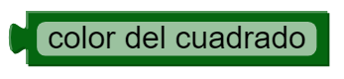
Los parámetros representan valores
Como un parámetro representa a un valor
puede usarse como argumento en otros comandos
puede combinarse con otros valores en expresiones
Representa al valor del argumento (e.g. Rojo, Azul, etc.)
¡Por eso su forma!
Usos del parámetro

Slide 29
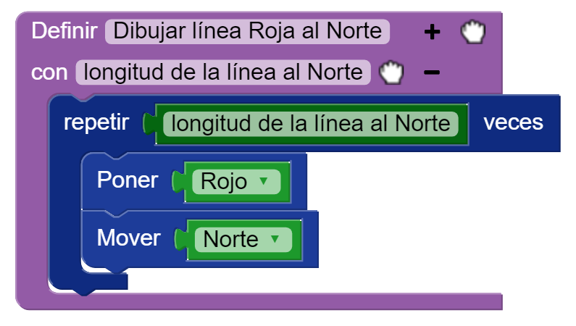
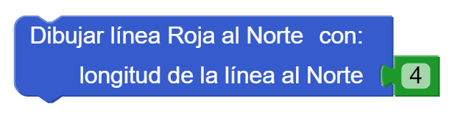
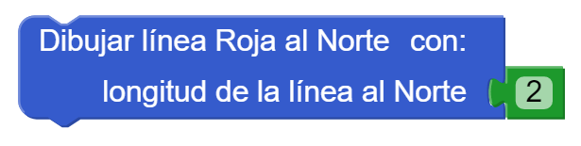
Parámetros y repetición
¿Qué pasa si el parámetro de un procedimiento es un número?
¡Se puede usar en repeticiones!
Permite repetir cantidades distintas cada vez
Representa a un número

Slide 30
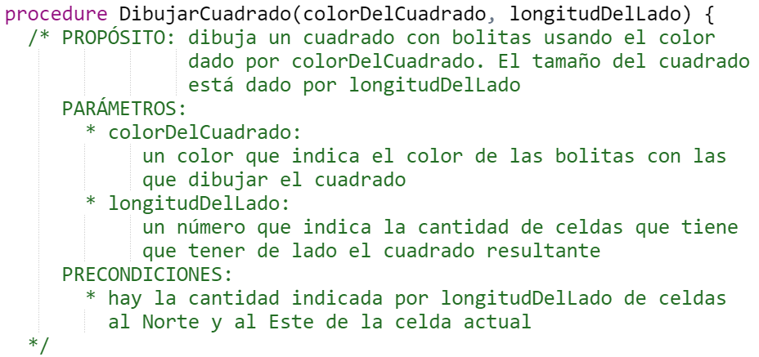
Parámetros y contratos
Los parámetros deben aparecer en el contrato
¿Cuál es su propósito? ¿Qué datos pueden llenar ese agujero? O sea,
¿Qué información va a describir cada parámetro?

Slide 31
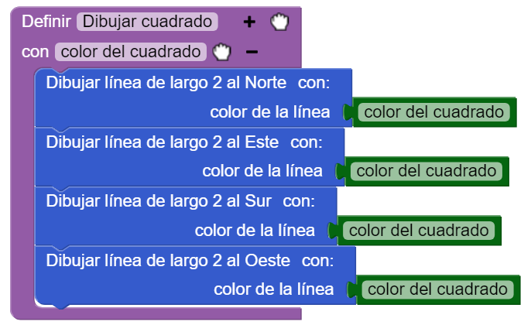
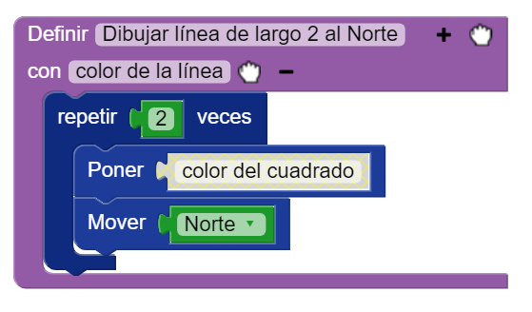
Alcance de parámetros
Restricciones en el uso de parámetros (1)
Solo tienen validez dentro del procedimiento que los define (hablamos del alcance del parámetro)
¡No sirve afuera de DibujarCuadrado!
Alcance de color del cuadrado

Slide 32
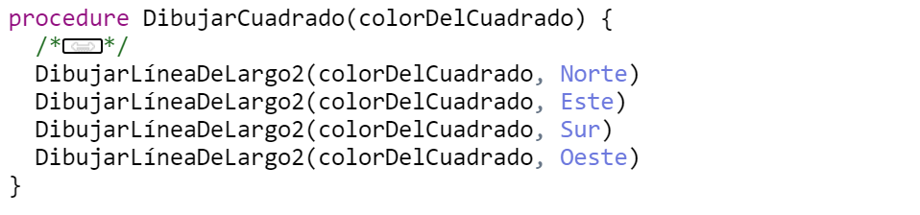
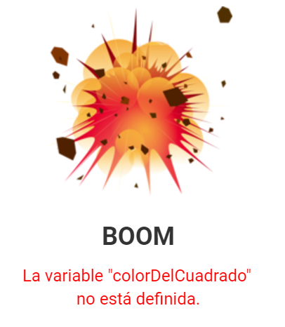
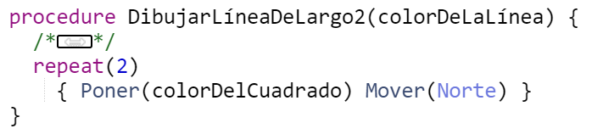
Alcance de parámetros
Restricciones en el uso de parámetros (2)
En bloques se valida el alcance al armar
En texto, no; da error al ejecutar
Alcance de color del cuadrado
¡No sirve afuera de DibujarCuadrado!

Slide 33
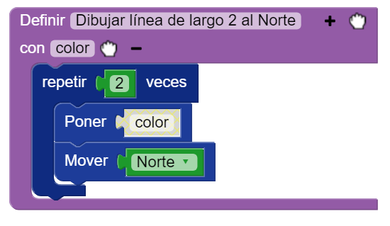
Alcance de parámetros
Restricciones en el uso de parámetros (3)
No es bueno repetir nombres de parámetros entre diferentes procedimientos porque genera confusión (al menos al principio)
¿Por qué no anda, si el nombre parece estar bien?

Slide 34
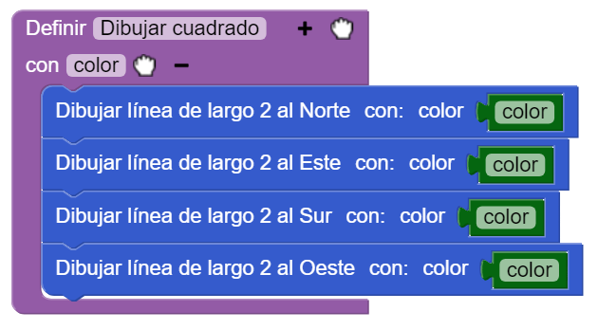
Alcance de parámetros
Restricciones en el uso de parámetros (3)
No es bueno repetir nombres de parámetros entre diferentes procedimientos porque genera confusión (al menos al principio)
¡Porque es el parámetro de otro procedimiento!

Slide 35
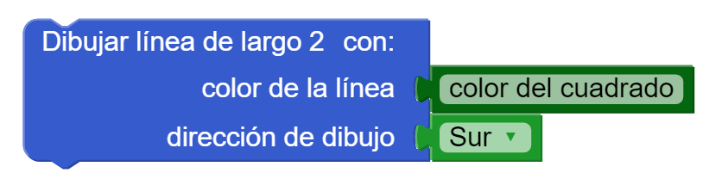
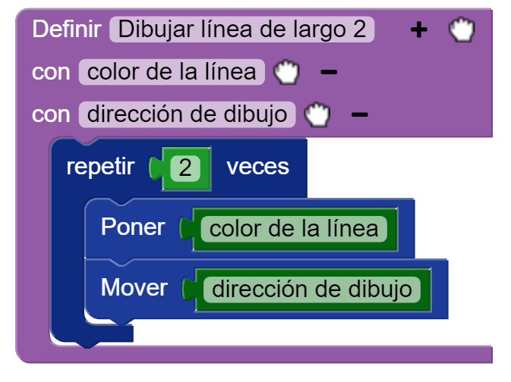
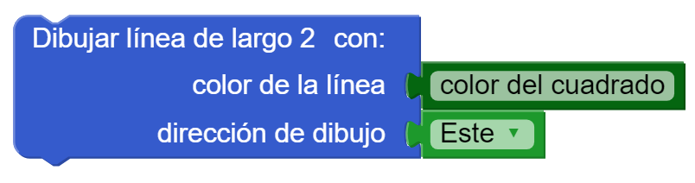
Parámetros y repetición
Puede haber más de un parámetro (1)
En ese caso, se debe respetar la cantidad y el orden
En bloques, es fácil, por las formas

Slide 36
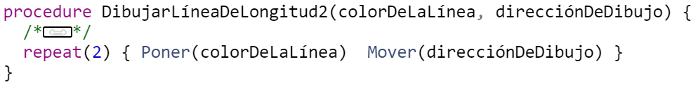
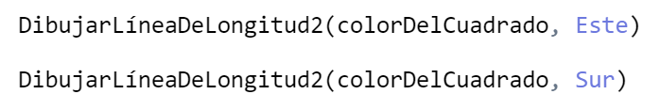
Parámetros y repetición
Puede haber más de un parámetro (2)
En texto, se separan con comas y hay que recordar el orden y la cantidad cada vez que se usa

Slide 37
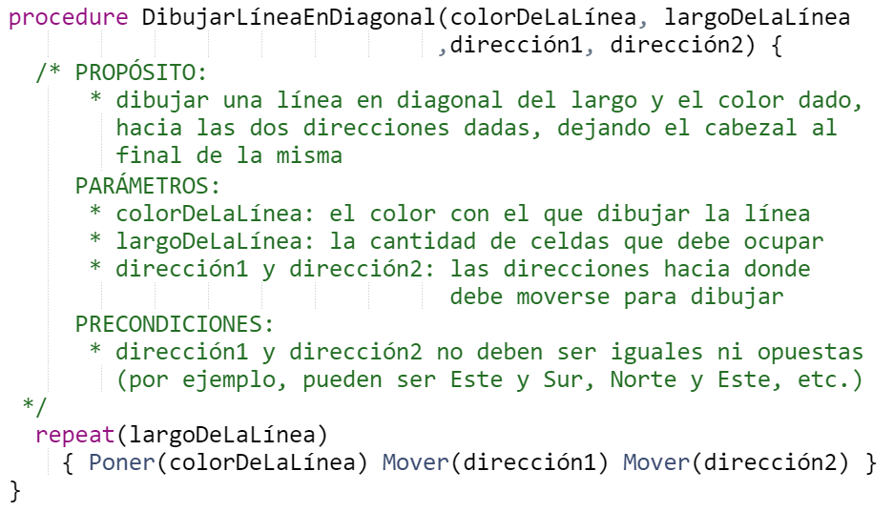
Parámetros y repetición
Usando parámetros puedo hacer subtareas poderosas
Líneas de cualquier longitud, dirección y color
Incluso líneas en diagonal (¡Ojo a las precondiciones!)

Slide 38
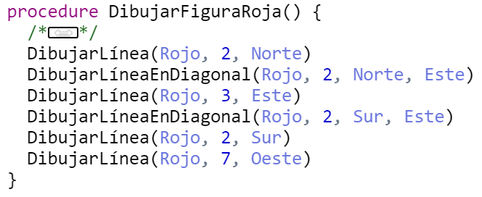

Parámetros y repetición
Usando parámetros puedo hacer subtareas poderosas
Y dibujar figuras complejas con ellas

Slide 39
Varias cosas de una sola vez
¿Cómo construir los siguientes procedimientos?
PonerRosa(), que pone la representación de una rosa con su tallo y su maceta
PonerAsDeEspadas(), que pone la representación de la carta 1 de Espadas
Representación | Azul | Negro | Rojo | Verde
Rosa | 0 | 4 | 5 | 3
As de Espadas | 4 | 301 | 0 | 0
¿Cuántos comandos Poner tenemos que escribir?
¿Y cuántas repeticiones simples?

Slide 40


Varias cosas de una sola vez
¿Cómo construir los siguientes procedimientos?
PonerRosa(), que pone una rosa
PonerAsDeEspadas(), que pone la carta 1 de Espadas
Representación | Azul | Negro | Rojo | Verde
Rosa | 0 | 4 | 5 | 3
As de Espadas | 4 | 301 | 0 | 0
¡Hay mucho código parecido!
(5 veces repetir+Poner)
¡¡Definir subtarea!!

Slide 41
Varias cosas de una sola vez
¿Cómo construir los siguientes procedimientos?
PonerRosa(), que pone una rosa
PonerAsDeEspadas(), que pone la carta 1 de Espadas
Representación | Azul | Negro | Rojo | Verde
Rosa | 0 | 4 | 5 | 3
As de Espadas | 4 | 301 | 0 | 0
¡Hay mucho código parecido!
(5 veces repetir+Poner)
¡¡Definir subtarea!!

Slide 42
Varias cosas de una sola vez
¿Cómo construir los siguientes procedimientos?
PonerRosa(), que pone una rosa
PonerAsDeEspadas(), que pone la carta 1 de Espadas
Representación | Azul | Negro | Rojo | Verde
Rosa | 0 | 4 | 5 | 3
As de Espadas | 4 | 301 | 0 | 0
¡Hay mucho código parecido!
(5 veces repetir+Poner)
¡¡Definir subtarea!!

Slide 43

Varias cosas de una sola vez
¿Cómo construir los siguientes procedimientos?
PonerRosa(), que pone una rosa
PonerAsDeEspadas(), que pone la carta 1 de Espadas
La subtarea es para poner muchas bolitas juntas
¡Falta determinar el nombre de los parámetros!

Slide 44
Varias cosas de una sola vez
¿Cómo construir los siguientes procedimientos?
PonerRosa(), que pone una rosa
PonerAsDeEspadas(), que pone la carta 1 de Espadas
Buenos nombres para los parámetros

Slide 45


Varias cosas de una sola vez
¿Cómo construir los siguientes procedimientos?
PonerRosa(), que pone una rosa
PonerAsDeEspadas(), que pone la carta 1 de Espadas
Representación | Azul | Negro | Rojo | Verde
Rosa | 0 | 4 | 5 | 3
As de Espadas | 4 | 301 | 0 | 0
Ahora con la subtarea nueva

Slide 46
Cierra

Slide 47
Cierre
Repetición simple
una herramienta del lenguaje para repetir acciones
se arma con una expresión numérica y un cuerpo
la cantidad de repeticiones es fija
arma un comando, por lo que se puede usar junto con otros comandos en procedimientos
deben tenerse en cuenta condiciones “de borde”
es mejor usar una única repetición por procedimiento

Slide 48
Cierre
Parámetros
una herramienta del lenguaje para hacer procedimientos más generales
se define junto con un procedimiento y representa un agujero en el mismo que debe completarse
se completa con un argumento al momento de usar el procedimiento como comando
tiene un nombre que debe seguir reglas
empezar con minúscula
empezar con un sustantivo (porque describe a un dato)
describir para qué se va a usar

Slide 49
Cierre
Parámetros
un parámetro solo sirve en el procedimiento que lo define (alcance = el cuerpo de ese procedimiento)
puede haber varios parámetros en un mismo procedimiento (se separan con comas)
la cantidad y el orden importa al usar el procedimiento como comando
permiten definir procedimientos muy poderosos
proveen generalidad
proveen abstracción

Slide 50
Introducción a la Programación
Repetición Simple y Parámetros
Prof. Alan Rodas Bonjour
parte del material tomado de Introducción a la Programación - UNQ - Pablo E. “Fidel” Martínez López

